Slide 1
ホーム (Home)
Re:Tailor
検索 ♡ カート 会員
おかえりなさい、〇〇さん
Hand Made
New Arrival
Sales
Men
Women
★ Not sure what matches?
Try our AI coordinate advisor
Get styled
あなたへのおすすめ
すべてのカテゴリ
アウター
帽子
バッグ
シューズ
小物
商品一覧
ブランド名
ブランド名
ブランド名
¥ 価格
¥ 価格
¥ 価格
ブランド名
ブランド名
ブランド名
¥ 価格
¥ 価格
¥ 価格
ホーム
検索
出品
お気に入り
会員

Slide 2
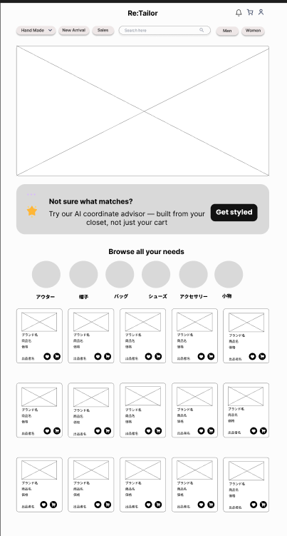
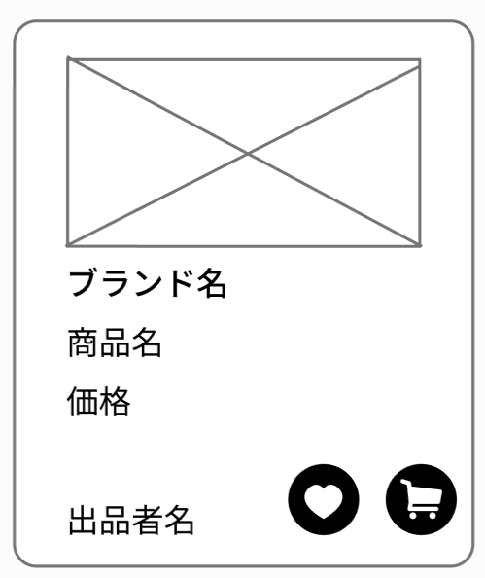
⑦⑧⑨
出品一覧 (My Listings)
①
②
③
⑩
④
⑤
⑪
②
①
+ 出品
←
出品一覧
③
④
⑤
販売中
売却済み
下書き
⑥
⑦
商品名テキストが入ります A
✎
✕
⑧
⑨
¥ 3,200
⑩
販売中
⑫
商品名テキストが入ります B
✎
✕
¥ 1,800
㉒ ㉑ ⑳ ㉓ ⑲ ㉔
⑭
販売中
⑬
商品名テキストが入ります C
✎
✕
¥ 5,000
⑰
売却済み
⑮
⑯
商品名テキストが入ります D
✎
✕
㉖
㉕
¥ 2,400
下書き
⑱

Slide 3
出品内容編集 (Edit Listing)
②
①
保存
←
出品内容編集
③
商品画像
④
＋
⑤
商品名
商品名を入力
⑥
カテゴリ
カテゴリを選択 ▾
⑦
価格
¥ 価格を入力
⑨
状態記入欄
⑩
〇 新品 〇 中古
素材：
⑧
⑫
その他詳細
汚れや傷の有無
⑪
⑬
更新する
⑭
出品を取り下げる

Slide 4
出品取り下げ (Take Down Listing)
←
出品内容編集
出品を取り下げますか？
この商品は一覧から削除されます
①
理由を選択してください
他で売れた／出品をやめる ▾
②
キャンセル
③
取り下げる

Slide 5
検索・商品一覧 (Search / Filter + Product List)
←
🔍 キーワードで検索
≡
検索バー：キーワード入力＋フィルターアイコン
カテゴリ ▾
サイズ ▾
価格帯 ▾
状態 ▾
1
142件の商品
並び替え：新着順 ▾
ブランド名
ブランド名
ブランド名
フィルターチップ：カテゴリ／サイズ／価格帯／状態で絞り込み
¥ 価格
¥ 価格
¥ 価格
2
ブランド名
ブランド名
ブランド名
¥ 価格
¥ 価格
¥ 価格
検索結果件数の表示＋並び替え（新着順・価格順など）
ブランド名
ブランド名
ブランド名
¥ 価格
¥ 価格
¥ 価格
3
商品一覧グリッド：画像・ブランド名・価格を表示、タップで商品詳細へ
4

Slide 6
商品詳細 (Product Detail)
←
商品詳細
♡ ⇧
ヘッダー：戻るボタン／商品詳細ラベル／お気に入り・シェアアイコン
1
2
メイン画像（複数枚をスワイプして確認、下部にドットで枚数表示）
3
ブランド名・商品名・価格＋お気に入り追加ボタン
● ○ ○ ○
ブランド名
商品名がここに入ります
出品者情報：アイコン・名前・評価スター（評価機能と連動）
¥ 12,000
♡ 追加
4
出品者：〇〇さん
★★★★☆ (評価 4.2)
商品説明：サイズ・状態・素材など
商品説明
5
サイズ／状態／素材などのテキスト説明
6
レビュー欄（レビュー機能と連動、購入者の声を表示）
レビュー・評価
すべて見る >
★★★★★「状態も良く満足です」
関連商品
7
関連商品（同じブランド／カテゴリのおすすめ）
♡ お気に入り
カート追加
購入手続き
8
下部固定バー：お気に入り／カート追加／購入手続きボタン

Slide 7
カート (Cart / Cart List)
③
②
①
←
カート（3）
編集
④
⑤
⑧
商品名テキスト
✕
⑥
¥ 4,000
⑦
− 1 +
商品名テキスト
✕
¥ 4,000
− 1 +
商品名テキスト
✕
¥ 4,000
− 1 +
⑨
小計
¥ 9,200
⑩
送料
¥ 500
⑪
合計
¥ 9,700
⑫
配送先
神奈川県横浜市…
⑬
変更
⑬
レジに進む（3点） ¥9,700

Slide 8
お気に入り (Favorites / Favorites List)
←
お気に入り（8）
ヘッダー：お気に入り件数の表示
保存したアイテム
♥
♥
♥
1
ブランド名
ブランド名
ブランド名
¥ 価格
¥ 価格
¥ 価格
♥
♥
♥
ブランド名
ブランド名
ブランド名
保存済みアイテムのセクションラベル
¥ 価格
¥ 価格
¥ 価格
♥
♥
♥
2
ブランド名
ブランド名
ブランド名
¥ 価格
¥ 価格
¥ 価格
商品カード：画像・ブランド名・価格。右上のハート（♥）タップで解除
3

Slide 9
プロフィール (Profile)
←
プロフィール
⚙
ヘッダー：戻る／プロフィールラベル／設定アイコンでユーザー設定へ
1
プロフィール写真・ユーザー名・登録日
ユーザー名
2
2025年6月から利用
★★★★☆ 4.5（32件の評価）
プロフィールを編集
評価の平均スコア表示（評価機能・レビュー機能と連動）
出品中
評価
お気に入り
3
¥ 価格
¥ 価格
¥ 価格
「プロフィールを編集」→ 会員情報編集へ
4
¥ 価格
¥ 価格
¥ 価格
タブ切り替え：出品中／評価／お気に入り
5
選択中タブの内容をグリッド表示（例：出品中の商品）
6

Slide 10
評価・レビュー (Rating / Review)
←
評価・レビュー
ヘッダー：戻るボタン／評価・レビューラベル
4.5
5
1
4
3
★★★★☆
2
1
〇〇さん ★★★★★
総合評価のスコアとレーティング分布（5〜1星のヒストグラム）
「梱包も丁寧で状態も良く満足です」
2
〇〇さん ★★★★★
「梱包も丁寧で状態も良く満足です」
〇〇さん ★★★★★
個別レビュー：評価者名・★評価・コメント
「梱包も丁寧で状態も良く満足です」
3
このページは商品詳細・プロフィールの両方からリンクされる
4

Slide 11
会員情報編集 (Edit Member Info)
②
①
保存
←
会員情報編集
③
名前
〇〇 〇〇
④
メールアドレス
example@mail.com
⑤
電話番号
090-XXXX-XXXX
⑥
住所
神奈川県横浜市…

Slide 12
ユーザー設定 (User Settings)
←
ユーザー設定
通知設定
◯ ｜ ●
言語設定
日本語 >
プライバシー設定
>
ヘルプ・お問い合わせ
>
ログアウト
退会する

Slide 13
ユーザー設定 (User Settings)
①
⑪
←
購入手続き
建物名・部屋番号
１．お届け先入力
②
〇 登録済みの住所を使う
２．支払い方法選択
④
登録済みの住所を表示/舐めれば「登録されていません」
＞
⑮
〇 クレジットカード
③
〇 新しいお届け先を入力する
⑯
⑰
⑤
カード番号 有効期限
⑱
⑲
名義人 セキュリティコード
⑥
名前
①
〇〇 〇〇
⑭
①
〇コンビニ払い
〇銀行振込
⑦
⑮
メールアドレス
example@mail.com
３．配送方法の選択
⑫
⑳
電話番号
㉑
〇らくらくメルカリ便(送料210円)
〇ゆうパック(600円)
090-XXXX-XXXX
⑧
郵便番号
４．注文内容
愛知県
㉒
㉓ ㉔ ㉕ ㉖
⑨
商品名 / カラー / サイズ / 出品者名
商品価格 / 数量 / 小計 / 送料 / 合計
都道府県
㉗ ㉘ ㉙ ㉚ ㉛
名古屋市中区・・・
⑩
：
：
市区町村・番地
㉜
確認画面へ進む

Slide 14
画面切り替え (Screen Switching)
Re:Tailor
ヘッダーは共通のまま表示される
🛍 ショッピング
✨ スタイル相談
1
画面切り替えトグル：「🛍 ショッピング」⇄「✨ スタイル相談」
2
選択したモードに応じて
このエリアの内容が切り替わる
選択中のモードに応じて下のコンテンツがホーム画面／AIアドバイス画面に切り替わる
3
「スタイル相談」を選ぶとコーディネート／色彩調和の判定画面へ進む
4

Slide 15
コーディネート診断 (Outfit / Color-Harmony Judgment)
←
コーディネート診断
ヘッダー：戻るボタン／コーディネート診断ラベル
あなたが選んだアイテム
1
ユーザーが選んだ、または手持ちの商品として選択したアイテム一覧
2
AIによるコーディネート提案
AIが生成したコーディネート提案のビジュアル表示
3
相性度 92%
色彩調和スコア（相性度）＋検出されたカラーパレット
色の相性を分析してスコア化しています
4
この着こなしに合うアイテム
この着こなしを完成させる追加おすすめアイテム
5
やり直す
この組み合わせを保存
「保存する」で気に入った組み合わせを保存／「やり直す」で再診断
6

